Slide 1

Основы спортивной тренировки.
Основной адрес организации
347913, г. Таганрог, ул. Комарова, 30.
Тел/факс:8-8634-33-16-11
Электронная почта:
goulic_ped_tagan@rostobr.ru
Государственное бюджетное
общеобразовательное учреждение
Ростовской области
«Таганрогский
педагогический
лицей - интернат»
Автор работы:
Пархоменко Станислав 9«Б» класс
Научный руководитель:
Фоменко Виктор Николаевич
2023 год

Slide 2

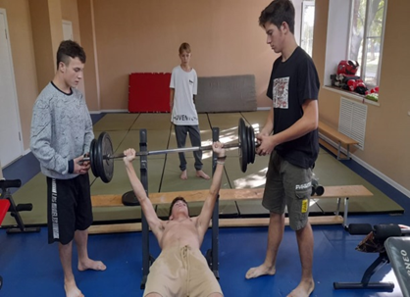
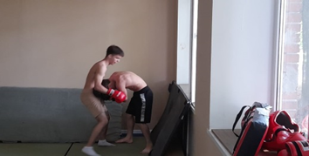
Спортивная тренировка - это подготовка спортсмена, построенная на основе системы упражнений направленных на воспитание и совершенствование особых способностей, определяющие готовность спортсмена к достижению наибольших результатов.
Чем опасна перетренированность.
При очень высоких нагрузках механизм восстановления организма тренирующегося перестаёт работать, как надо, это отражается на сердце, печени, щитовидной железе и гипофизе
Цель спортивной тренировки - подготовка спортсмена к спортивным соревнованиям направленная на максимально возможное достижение для данного спортсмена и уровня его подготовки.

